Slide 1


Juraj Šižgorić Georgius Sisgoreus
(1455.-1509.)
PSHG Rijeka
MŽSV nastavnika klasičnih jezika
11. ožujak 2024.
Ružica Jauk, prof.

Slide 2
hrvatski latinist
humanist

Slide 3
Hrvatski latinizam seže u 9. stoljeće – Trpimirov natpis PRO DUCE TREPIMI[ERO] pronađen u 19. st. na ostatcima benediktinske crkvice pod Klisom
cijelo područje Hrvatske
filozofska, povijesna, znanstvena djela
predstavnici u svim književnim rodovima osim drame i svim vrstama pjesništva
tematika: antički, ljubavni, moralistički, mitološki, religiozni motivi...
proza: historiografska proza, govorništvo, književnopovijesna i kritičko – esejistička, epistolografija, filozofska proza, religiozno – moralistička književnost, politička proza

Slide 4
Latinski jezik u povijesti i kulturi hrvata
Od 15. do 19. stoljeća, književno stvaralaštvo u hrvata je bilo dvojezično.
Uloga latinskog jezika je kod nas bila mnogo značajnija nego kod većine europskih naroda, on je vršio ulogu indirektnog zaštitnika narodnog jezika.

Slide 5
Književnost na latinskom je prethodila kod Hrvata književnom stvaranju na narodnom jeziku, a zatim se razvijala usporedo s njim sve do polovice 19. stoljeća.
Većina hrvatskih latinista je pisala isključivo latinskim jezikom upravo zato jer nisu dovoljno dobro poznavali materinji jezik kako bi mogli stvarati na njemu.
Među svim slavenskim narodima, Hrvati su u doba humanizma imali najbogatiju i estetski najvrijedniju latinističku književnost.
Latinski se jezik kod nas dugo zadržao (najdulje na području politike), službenim jezikom je bio sve do 1847. godine kada je hrvatski sabor hrvatski jezik proglasio službenim.

Slide 6
Hrvatski humanisti
humanizam (humanus: ljudski, uljudan, plemenit)
sustav intelektualnih i moralnih uvjerenja koja čovjeku, ljudima i čovječanstvu pridaje najvišu vrijednost. Po tome se razlikuje od teizma, gdje središnje mjesto zauzima Bog ili priroda, i individualizam, gdje središnje mjesto zauzimaju interesi i sreća pojedinca neovisno o drugim pojedincima ili ljudskoj zajednici.
razdoblje obilježeno težnjom da se upozna, objasni i nasljeduje klasična rimska i grčka (humana) književnost, u širem smislu, obnova klasične kulture u cijelom njezinu rasponu

Slide 7
XV. stoljeće
Ivan Česmički (Ianus Pannonius)
biskup
pjesme, elegije, epigrami
Juraj Šižgorić (Georgius Sisgoreus), Šibenik
svećenik, generalni vikar
pjesme
Notes:
vikar (lat. vicarius: zamjenik, namjesnik), po kanonskom pravu, zamjenik crkvenoga poglavara: pape, biskupa, provincijala, župnika i dr.; djeluje u ime i s vlastima dotičnoga poglavara.
https://www.enciklopedija.hr/clanak/vikar

Slide 8
XV. / XVI. stoljeće
Marko Marulić (Marcus Marulus), Split
moralistična i poučna djela
Ilija Crijević (Aelius Lampridius Cervinus), Dubrovnik
svećenik, kanonik
elegije, epigrame, ode, himne
Ludovik Crijević Tuberon (Ludovicus Cerva Tubero), Dubrovnik
benediktinac, opat samostana i dubrovački samostanski vikar, povjesničar
Notes:
kanonik svećenik koji je dužnostima vezan uz Kaptol

Slide 9
XV. / XVI. stoljeće
Jakov Bunić (Iacobus Bonus), Dubrovnik
pjesnik
Antun Vrančić (Antonius Vrancius), Šibenik
prelat, biskup pečuški, ostrogonski nadbiskup, primas ugarske i kardinal, diplomat pjesnik, arheolog
Matija Vlačić Ilirik (Mathias Flacius Illyricus), Labin istarski protestantski teolog, crkveni povjesničar i filolog
Notes:
Prelat (srednjovj. lat. praelatus), u Katoličkoj crkvi, dostojanstvenik koji ima vlastitu jurisdikciju. Antun Vrančić i bio je primas Ugarske (najviša crkvena osoba u Ugarskom Kraljevstvu).

Slide 10
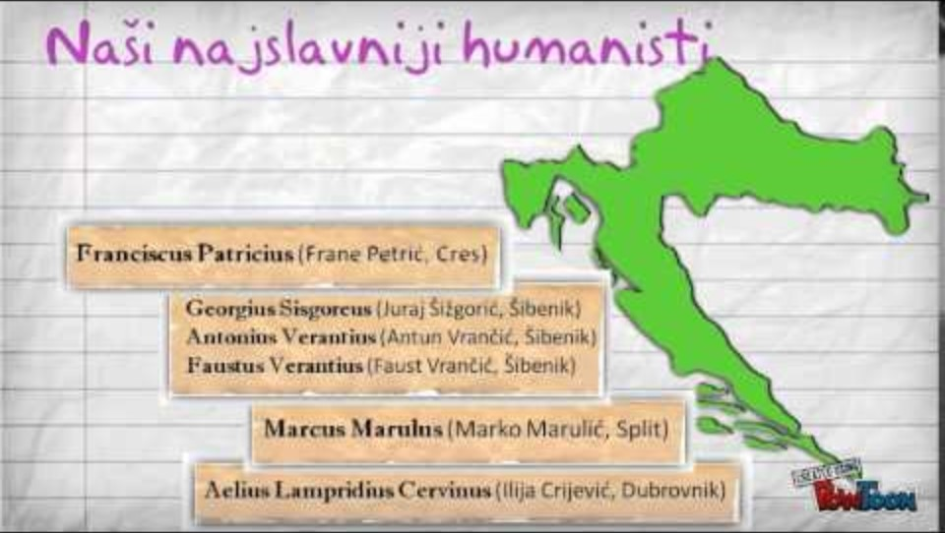
Humanisti (Juraj Šižgorić_video)

Slide 11
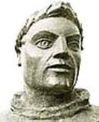
Juraj Šižgorić Georgius Sisgoreus Sibenicensis Dalmata
svećenik, hrvatski latinist, humanistički
pjesnik i povjesničar
rodom iz šibenske plemićke obitelji Šižgorić
Šibenik 13. rujna 1455.
Šibenik 30. studenoga 1509.

Slide 12
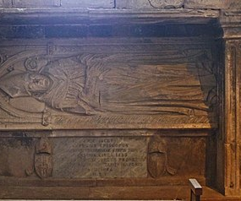
Grobnica Jurja Šižgorića u Šibenskoj katedrali.

Slide 13
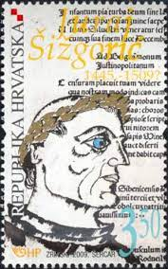
O životu Šižgorićevu zna se vrlo malo ( uglavnom iz pjesničkih djela autobiografskog sadržaja) školovao se u crkvenom okrilju studirao u Padovi pravo i stekao doktorat kanonskog prava u Šibeniku postaje ugledan član kaptola (generalni je vikar dva biskupa, Luke Tolentića i Francesca Quirinija)
Notes:
generalis vicarius opunomoćeni zastupnik biskupa u njegovoj administrativnoj vlasti

Slide 14
kao pjesnik veoma cijenjen i izvan domovine
u vlastitom gradu Šibeniku bori se protiv moćnih protivnika
gubi svoje zakonito naslijeđeno imanje
(elegija upućena teologu Šimunu Diviniću)

Slide 15
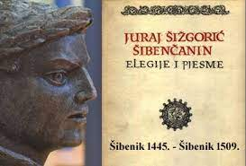
Elegiarum et carminum libri tres

Slide 16
Tri knjige elegija i lirskih pjesama
najstarija izdana zbirka pjesama u hrvatskoj književnosti
objavljena u Mlecima 1477.
sastoji se od 62 pjesme - većinom u elegijskim distisima,
11 ih je u sapfičkoj strofi, tri u falečkim jedanaestercima
glavnu zbirku čine poslanice i epigrami upućeni prijateljima, poznanicima, svjetovnim i crkvenim velikodostojnicima
Notes:
Inkunabula (lat. Incunabulum, kolijevka, početak nečega) je naziv za knjige tiskane u Europi do 1500. godine.

Slide 17
Elegia de Sibenicensis agri vastatione
(Elegija o pustošenju šibenskog polja)
nacionalno-politička tematika
suvremeni događaj - osmanski napad na šibensko područje 1468. godine
„elegija natopljena snažnom tjeskobom, prkosom i krikom boli”
V. Vratović

Slide 18
De diebus festis
O prazničkim danima (Kalendar crkvenih svetkovina)
ugleda se na Ovidijeve Faste
autobiografski elemenati
zbirka sadrži tri pjesme nabožna sadržaja

Slide 19
Zbirka latinskih pjesama
u rukopisu ostavljena
ovim pjesmama želi dati doprinos razvoju liturgije
posvetna poslanica šibenskom knezu Antoniju Calbo
16 pjesama u sapfičkoj strofi
13 himni apostolima
(smatra se da se na Šižgorićeve himne ugledao i M. Marulić u svojoj zbirci elegija o apostolima)
Notes:
1487., ostala je u rukopisu sve do 1962., kada ju je objavio V. Gortan.

Slide 20
u pjesmama obrađuje antičke mitološke motive u kojima se odražava sredina u kojoj živi

Slide 21
De situ Illyriae et civitate Sibenici, 1487
O smještaju Ilirije i o gradu Šibeniku
povijesno-zemljopisna proznu raspravu 17 poglavlja
Objedinjuje na jednom mjestu sve što je doznao na temelju antičkih izvora (Apijan, Polibije, Plinije Stariji, Cezar) i suvremenih talijanskih humanističkih autora
govori o teritorijalnoj rasprostranjenosti Ilirija (poglavlje 10– 14) te o podrijetlu i običajima ilirskog naroda (poglavlje 17).
Narodne pjesme i poslovice iznimno cijeni, prevodi ih na latinski i izdiže ih iznad najboljih antičkih umova. (Solon, Numa Pompilije…) *
Notes:
U djelu spominje da je sa sugrađaninom Jakovom Naplavčićem prikupio hrvatske narodne poslovice i preveo ih na latinski, ali ništa od toga nije sačuvano.

Slide 22
Prosopopeya edita per Georgium Sisgoreum Sibenicensem studentem Patauii
„Najvrjedniji Šižgorićev do sada neobjavljeni tekst jest tužbalica za izgubljenom braćom u 49 elegijskih distiha.„
D. Novaković

Slide 23
De situ Illyriae et civitate Sibenici, 17
Mores habent ultra leges nostri civis quosdam peculiares et quosdam
peregrinos, quos a finitimis imbiberunt. Siquidem proverbiis Illyricis
utuntur, quae nos dicteria diximus et ex lingua vernacula in Latinum
vertimus cum Iacobe Naupleo, viro docto et diserto. Illis namque nec
leges Solonis nec Numae Pompilii excogitationes nec ipsa Picthagorica
praecepta videntur acutiora.
Notes:
ultra leges uz zakone; imbibo, 3 bibi- usvojiti; siquidem naime; dicterium, ii, n. šala; lingua vernacula hrvatski jezik

Slide 24
O smještaju Ilirije i o gradu Šibeniku
Uza zakone naši građani imaju neke posebne običaje, pa i neke strane koje su usvojili od susjeda.
Naime, služe se ilirskim poslovicama, koje sam latinski nazvao dicteria i iz domaćeg jezika preveo na latinski, zajedno s Ivanom Naplavčićem, učenim i rječitim mužem.
Ne čine mi se oštroumniji ni Solonovi zakoni, ni izreke Nume Pompilija, ni sami Pitagorini propisi.

Slide 25
Elegia de Sibenicensis agri uastatione
Credebam post multa mei mala fata uigoris
Denique iam fatis uiuere posse bonis.
Interdum celum nimbis agitatur et auris,
Interdum radiis ornat Apollo suis.
Non mutat scaeuas in me fortuna sagittas;
Me miserum semper, fors mala, quid crutias?
Sapphica credebam iam leto condere cantu
Te, pulcher, Musis, Phoebe, fauente meis.
Nunc elegos iterum cogor cantare dolentes

Slide 26
Et premor, a! lacrimis protinus ipse meis.
Non fato similes habeo, fortuna, poetas,
Qui cecinere elegos corde gemente malos.
Delia, te cultus cantat, formosa, Tibullus
Et dolet ingratas semper habere faces.
Non erat ille dolor uatis sine uulnere ceco,
Attamen ille dolor plenus amoris erat.
Naso, pulsus eras patria cariturus, amicis,
Sollatio multo, coniuge et ipse tua.

Slide 27
Ille dolor cunctos uincebat, Naso, dolores,
Quem uincit certe nunc meus iste dolor.
Praetereo fratres crudeli morte peremptos,
Quos fleuit misero nostra querella sono,
Et taceo multos, qui me pressere, dolores,
Me miserum semper, fors mala, quid crucias?

Slide 28
Izvori:
PET STOLJEĆA HRVATSKE KNJIŽEVNOSTI 1. IZ LATINITETA 9 – 14. ST., PISCI 15. I 16. STOLJEĆA; Veljko Gortan i Vladimir Vratović; Zora Matica Hrvatska; Zagreb, 1969.
Vratović, Vladimir. LATINSKO PJESNIŠTVO U HRVATA, Školske novine, Zagreb 1997.
https://www.enciklopedija.hr/clanak/crijevic-ludovik-tuberon
https://www.enciklopedija.hr/clanak/bunic-jakov
Katedrala sv. Jakova u Šibeniku – Wikipedija (wikipedia.org)
https://www.google.com/search?q=juraj+%C5%A1i%C5%BEgori%C4%87&tbm=isch&chips=q:juraj+%C5%A1i%C5%BEgori%C4%87,online_chips:elegija:wQfplFhKmjk%3D&rlz=1C1JZAP_hrHR922HR922&hl=hr&sa=X&ved=2ahUKEwjtrZX3prWE
https://www.youtube.com/watch?v=gv1zHrriIsY (hrvatski humanisti)
Šižgorić, Juraj. Hrvatska enciklopedija , mrežno izdanje. Leksikografski zavod Miroslav Krleža, 2013. – 2024. Pristupljeno 18.2.2024. <https://www.enciklopedija.hr/clanak/sizgoric-juraj>.

